Slide 1


REKAYASA PERANGKAT LUNAK
DEMO APLIKASI
Lutfiyah Istiana
Muhammad Ihza
Rafli Ahmad
Shafa Rifkika F
Andre Saputra
L0124022
L0124024
L0124030
L0124031
L0124038

Slide 2
Problem Statement
Anggota tim dan ketua tim seringkali mengalami kesulitan dalam mengakses dalam mengakses materi dan memantau tugas ketika situasi sedang padat, berada di lokasi yang berbeda, dan banyaknya grup chat. Hal tersebut menyebabkan informasi penting dapat tertimbun dan terlewatkan. Sehingga dapat berdampak pada terjadinya miskomunikasi dan alur kerja yang tidak terorganisir. Selain itu, dosen pembina juga kesulitan saat memantau progres perkembangan tim di saat informasinya terpisah-pisah dan tidak terorganisir dengan baik.
Solusi yang kami tawarkan dari masalah ini berupa aplikasi manajemen tim berbasis web dan terintegrasi dengan AI Chatbot yang diharapkan dapat membantu tim sehingga dapat meningkatkan efisiensi dan akuntabilitas kerja tim.

Slide 3
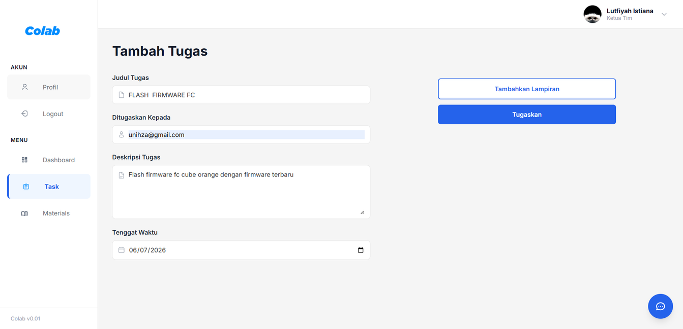
Fitur Role Ketua tim : Memberi Tugas Pada Anggota
Ketua tim dapat mengirim tugas kepada anggotanya dengan menggunakan email anggota yang ingin diberi tugas.
ketua tim dapat menambahkan Judul Tugas, Memilih nggota yang ditugaskan, Deskripsi tugas, Tenggat, dan Lampiran untuk menunjang penugasan

Slide 4
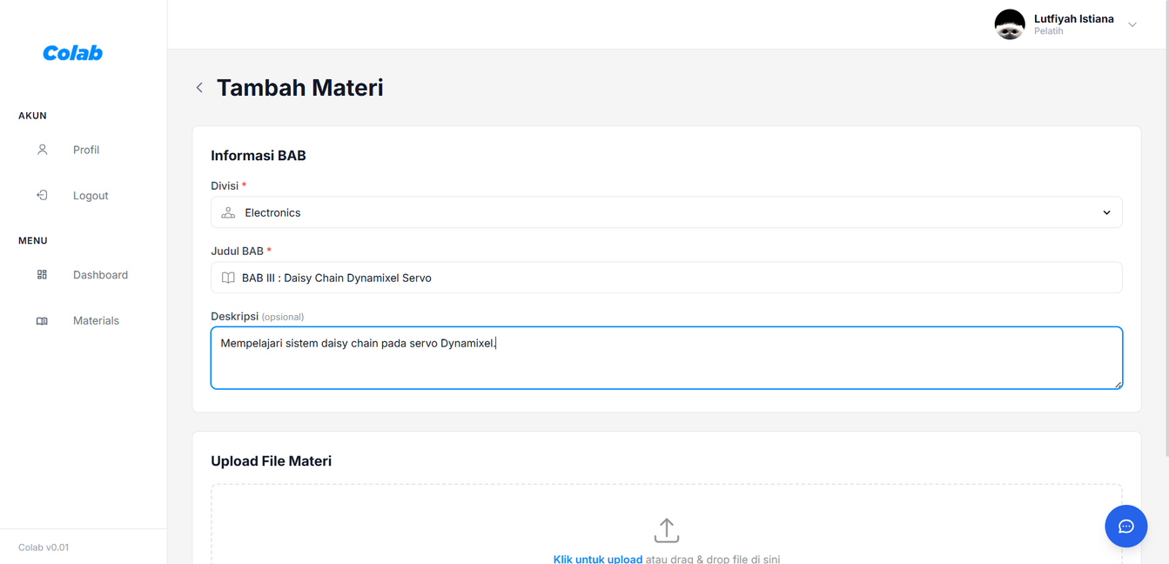
Fitur Role Pelatih : Memberi Materi Pada Anggota
Pelatih dapat mengirim materi kepada anggota divisinya.
Pelatih dapat memilih divisi yang akan diberi materi, Judul materi, Deskripsi, dan Lampiran materi

Slide 5
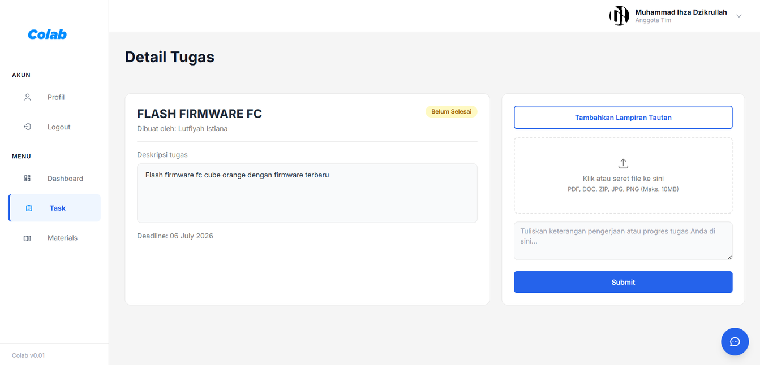
Fitur Role Anggota : Mengirim Tugas
Anggota yang emailnya diberi tugas oleh ketua, akan menerima detail tugas yang diberikan
Anggota dapat mengirimkan tautan, lampiran tugas, dan menandai sebagai selesai pada tugas yang diterima. apabila sudah terkirim, status tugas pada anggota dan ketua akan berubah menjadi selesai

Slide 6
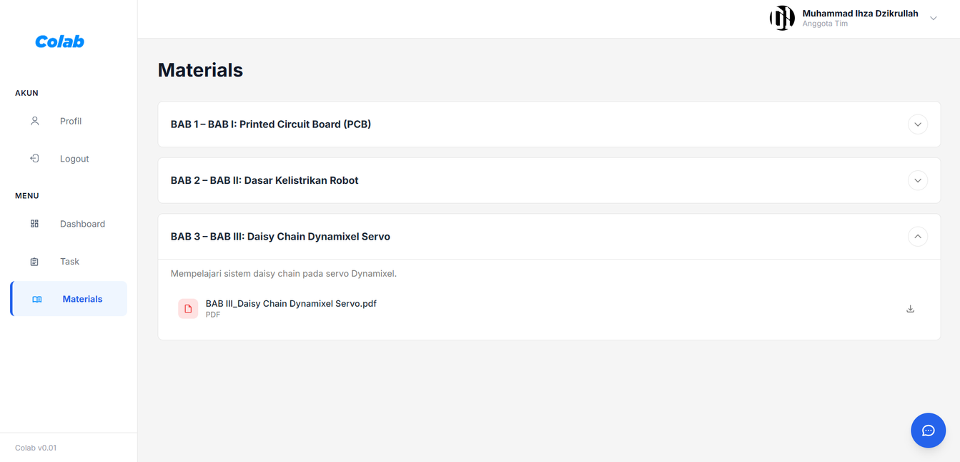
Fitur Role Anggota : Membuka Materi
Anggota akan mendapatkan materi khusus pada divisi yang diberikan materi oleh pelatih dan tidak dapat melihat materi yang diberikan pada divisi lain.
Anggota dapat mendownload materi yang dilampirkan pelatih

Slide 7
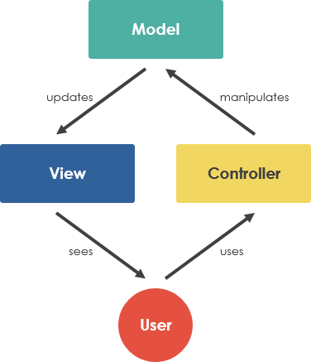
Arsitektur
Aplikasi Colab dibangun menggunakan arsitektur Model-View-Controller (MVC) melalui framework Laravel. Pada lapisan Model, setiap entitas data seperti pengguna, tugas, materi, dan tim direpresentasikan sebagai kelas Eloquent yang mengelola interaksi dengan database MySQL. Lapisan Controller berperan sebagai penghubung antara Model dan View, memproses setiap permintaan yang masuk, menjalankan logika bisnis, serta mengembalikan respons yang sesuai. Sementara itu, lapisan View menggunakan Blade templating engine untuk merender antarmuka web yang dikirimkan langsung ke browser pengguna.
Untuk penyimpanan file seperti materi, lampiran tugas, dan foto profil, aplikasi menggunakan Alibaba Cloud OSS sebagai external storage yang persisten dan dapat diakses dari mana saja. Seluruh aplikasi di-deploy di Railway dengan database MySQL yang dikelola oleh platform yang sama, menjadikan infrastruktur aplikasi sepenuhnya berbasis cloud.
Arsitektur MVC

Slide 8
Refleksi Kinerja Tim
What went well
What Didnt Go Well
Selama pengerjaan Team Based Project ini, distribusi pembagian pekerjaan berjalan dengan efektif. dengan Lutfiyah sebagai Project Manager, Ihza mengerjakan desain UI/UX, Rafli dan Andre mengerjakan Frontend, dan Shafa yang mengerjakan Backend. kami telah berkoordinasi dengan baik hingga TBP ini selesai dikerjakan
Selama pengerjaan, kami sempat memiliki kendala dimana layanan hosting kami yaitu railway, tidak bisa menyimpan file PDF yang dimana merupakan fitur utama kami dalam menyimpan materi. kami memutuskan untuk menggunakan layanan database external untuk file pdf dan gambar profil menggunakan Alibaba Cloud OSS
What Can We Improve
Shout Outs
Selama pengerjaan, ritme pengerjaan kami mengikuti praktikum RPL, sehingga pekerjaan yang seharusnya bisa dilakukan di awal tertunda karena kami menunggu untuk mengikuti modul praktikum berikutnya. akan lebih baik apabila kita mengerjakan apa yang bisa kita kerjakan tanpa menunggu modul sehingga pekerjaan yang rumit di akhir akan memiliki lebih banyak waktu untuk evaluasi.
Shout out untuk Lutfiyah yang telah memandu dan merapikan serta mengumpulkan perkerjaan kita
Shout out untuk Ihza yang telah mendesain interface, menghostingkan, dan memperbaiki beberapa error saat proses hosting
Shoutout untuk Rafli yang telah mengerjakan frontend untuk bagian login, role ketua tim, dan role admin.
Shoutout untuk Andre yang telah mengerjakan frontend untuk bagian Anggota tim, pelatih, superadmin
Shoutout untuk Shafa yang telah membuat dan mengurus semua bagian Database yang dipakai pada project ini

Slide 9
Refleksi Aplikasi
The Reason It All Exist
Keep It Simple, Stupid !
Selain untuk memenuhi tugas mata kuliah sistem ini juga dibuat untuk dapat menyelesaikan permasalahan nyata yang ada dalam tim seperti yang telah dijelaskan pada bagian problem statement di atas. Dalam kasus ini, kami menggunakan studi kasus Ormawa Robotika UNS. Sehingga sistem ini benar-benar dapat dimanfaatkan secara nyata oleh khalayak ramai di masa mendatang.
Prinsip ini diterapkan berupa hanya daftar-daftar fitur krusial saja yang diimplementasikan dalam sistem. Keputusan ini diambil mengingat waktu pengerjaan proyek yang terbatas serta mempertimbangkan tujuan utama dari sistem ini adalah mengatasi permasalahan pengguna.
Maintain the Vision
Plan Ahead for Reuse
Prinsip ini diterapkan dengan konsisten pada arsitektur sistem. Sehingga proyek ini tidak terhambat pengerjaannya karena perubahan arsitektur yang mendadak di tengah jalan.
Prinsip ini diterapkan dalam sistem ini dengan pembuatan komponen-komponen reusable pada Laravel 13. Selain itu, sistem ini tidak hanya dapat dipakai oleh Ormawa Robotika, tapi juga dapat dipakai oleh Ormawa lain Seperti Bengawan UV dan Bengawan FSAE.

Slide 10
Penutup
Aplikasi Colab yang merupakan aplikasi manajemen tim dan media pembelajaran bagi anggota UKM Robotika, telah berhasil dibangun menggunakan framework Laravel dengan arsitektur MVC dan di-deploy pada platform Railway.
Secara fungsional, sistem ini telah mengimplementasikan berbagai fitur utama, meliputi autentikasi pengguna yang aman, dasbor yang dipersonalisasi berdasarkan peran pengguna, sistem pemberian dan pengumpulan tugas, serta sistem penyimpanan materi yang memungkinkan anggota mengunduh referensi pembelajaran. Selain itu, data profil pengguna tersinkronisasi secara otomatis dengan database pusat, dan file seperti materi serta lampiran tugas disimpan secara permanen melalui Alibaba Cloud OSS.
Dengan hadirnya aplikasi ini, diharapkan efisiensi pengelolaan tugas dan proses pembelajaran dalam UKM Robotika dapat meningkat secara signifikan. Ke depannya, aplikasi ini juga diharapkan membuka ruang pengembangan lebih lanjut yang berpotensi diadaptasi oleh organisasi serupa lainnya.

